Slide 1
沖縄チーム より 授業を受ける皆さんへ
Notes:
私たち、沖縄チームは「平和への思い」発信・交流・継承事業に参加し、6日間の日程で、広島・長崎、韓国、台湾、カンボジアそしてベトナムの学生と交流し、「平和」について話し合いました。
その議論の中で、私たちが学んだ事と、この授業を受ける皆さんに考えて欲しいことを伝えたいと思います。

Slide 2
めあて
沖縄戦とベトナム戦争について学び、
それぞれの「平和」について考え、あなたができる「平和」をつくる方法を考える。
Notes:
今日の授業のテーマは「沖縄戦とベトナム戦争について学び、それぞれの「平和」について考え、あなたができる「平和」をつくる方法を考える」とします。

Slide 3
あなたが思う“平和”ってなんだろう？
考えてみよう！
「平和」＝ ？
Notes:
「平和」を辞書で調べると、広辞苑には「①やすらかにやわらぐこと。おだやかで変りのないこと。②戦争がなくて世が安穏であること。」とありました。
しかし、「平和」という言葉は、人それぞれ定義が異なると思います。
まず始めに、あなたが思う「平和」ってなんですか？それぞれで考えて下さい。

Slide 4
軍隊
持つべき？
持つべきでは
ない？
Notes:
次に、皆さんに究極の質問をします。
平和な社会を作るために、あなたは、国は軍隊を「持つべき」だと思いますか？それとも「持つべきではない」と思いますか？
難しい質問で、いろいろと意見はあるだろうと思いますが、直感的に考えて下さい。
選べない人は、「どちらかというと・・・」でも大丈夫です。
～しばらく考えさせて～
なぜこの質問をしたかというと、私たちは、今回の交流を通して、韓国、台湾、ベトナム、カンボジアの学生たちと意見交換をする中で、衝撃を受けた出来事があったからです。
私たち沖縄チームのメンバーの多くは、平和を作るためには「軍隊を持つべきでは無い」し、それが当たり前と思っていたのですが、アジアの国々の多くは、「軍隊は必要」で「国に攻め込まれたときには
武器を持って立ち向かう」という意見もありました。
その背景には、韓国やベトナムには兵役の義務があり、台湾とカンボジアは志願して軍隊に入隊します。日本とは違った社会背景があります。
さまざまな違いのあるアジアの若者と、意見交換をした経験を、皆さんとも共有したいと思い、この授業を作りました。

Slide 5
沖縄戦の歴史と特徴を 確認してみましょう
Notes:
それでは、沖縄戦とベトナム戦争の歴史や特徴を、簡単に振り返りたいと思います。
まず初めに、沖縄戦です。皆さんはこれまで、小学校のころから平和学習を受けてきたと思います。
沖縄戦の流れについては、ここでは触れません。沖縄戦でおこった特徴的な出来事を皆さんと共有したいと思います。

Slide 6
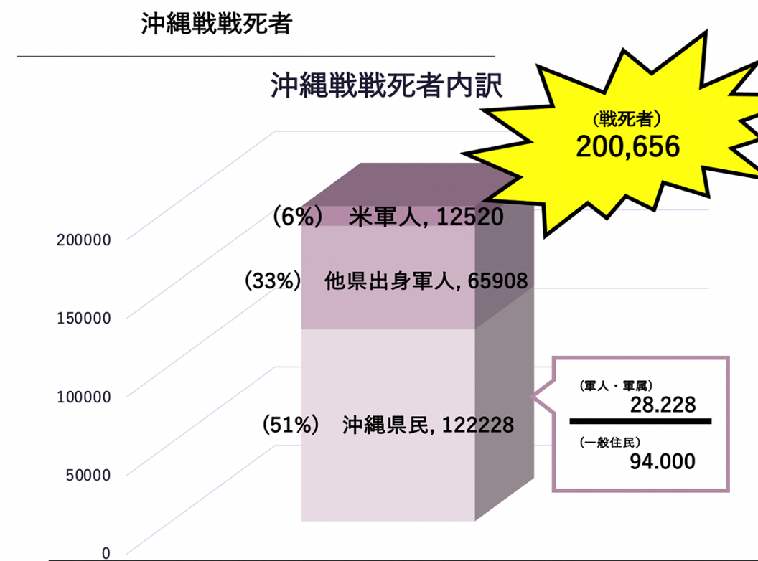
Notes:
1945年3月末から9月7日にかけて、日本軍とアメリカ軍が沖縄本島を中心に激しい戦争をしました。
これが沖縄戦です。この戦いで多くの兵士が戦死し、さらに一般の住民が戦闘に巻き込まれ、尊い命が失われました。
一般住民の犠牲者数は、戦死した兵士の数を大きく上回ります。たくさんの幼い子どもたちも死んでしまいました。

Slide 7
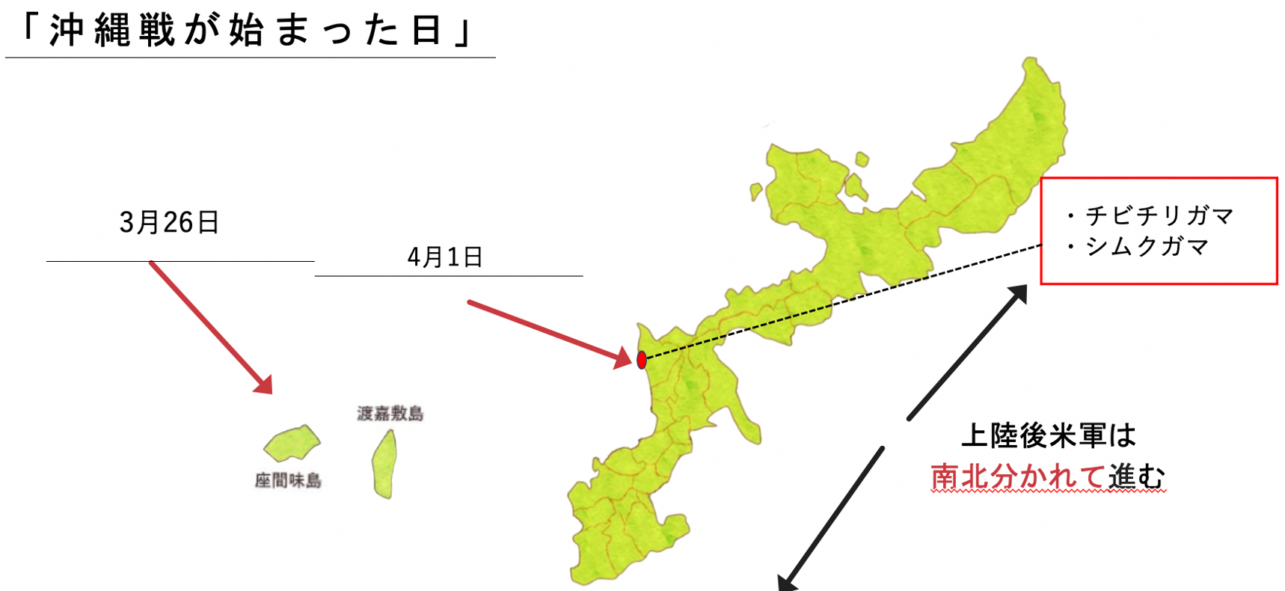
Notes:
この赤い点が米軍が上陸した地、読谷村になります。上陸地点から近い、読谷村波平区の住民は、チビチリガマとシムクガマに分かれて避難しました。
チビチリガマでは住民の「集団死」がおこり、近くにあるシムクガマではそのような惨事はおこらず、多くの住民が助かりました。
２つのガマの距離は 車で4分、歩いて15分ほどの距離です。
それほど距離が離れていない、同じ地域の二つのガマで「生」と「死」を分けたものとは何だったのでしょう。

Slide 8
Notes:
アメリカ軍の沖縄本島上陸の翌日、1945年（昭和20）4月2日、これまで学校や新聞などで鬼畜（きちく）と伝えられていたアメリカ兵の残虐な仕打ちを恐れて、肉親で殺しあう「集団自決」が行なわれました。
このガマへの避難者約140人の内、住民83人が亡くなりました。
米軍から追い込まれ、日本軍からは捕虜になることが許されず、もはや、死を選択するしかないと信じ込まされた「強制集団死」と言い換えることもできると思います。

Slide 9
Notes:
シムクガマではなぜそのような悲劇が起きなかったのでしょう？
４月１日、沖縄本島に上陸した米軍はシムクガマに迫りました。その後、アメリカ兵が銃を構えて洞窟入口に向かってくると、人々は恐怖の余りうろたえ、洞窟内は大混乱に陥りました。
いよいよ殺されるのだと、洞窟の奥へ逃げ死に急ぐ人や、米兵に対し抵抗しようとする人が出ました。
その時、元ハワイ移民の帰国者であった比嘉平治さんと比嘉平三さんの2人が、「アメリカーガー、チュォクルサンドー（アメリカ人は人を殺さないよ）」と、騒ぐ避難者たちをなだめ、説得して、投降へと導きました。
彼らの行動により、１千人前後の避難民の命が助かったのです。

Slide 10
学徒隊について
〇女子学徒（15歳～19歳の女子生徒）
【役割】負傷兵の看護、手術の補助、死体の埋葬や食料調達
〇男子学徒
鉄血勤皇隊（17歳～19歳の上級生）
【役割】食料や弾薬、負傷兵の運搬
通信隊（14歳～16歳の下級生）
【役割】通信兵として情報を伝達する
戦況が悪化すると
・爆薬が入った箱を背負って戦車に飛び込む
・手榴弾や銃を持って米軍の陣地を攻撃する切り込み攻撃
Notes:
次に、学徒隊について紹介します。
学徒隊とは、沖縄県の男女中等学校の生徒で構成され、戦場へ動員された学生たちのことです。
沖縄県にある全ての中等学校の生徒たちが戦争に動員されました。
戦前まで、彼らは私たちと同じように夢を持って勉強する学生でした。
しかし、戦況が悪化すると、不足した労働力を補うために、日本軍の陣地作りや、飛行場建設などにかり出され、戦争が始まると、日本軍の補助をするために動員されました。
女子学徒隊の役割は、負傷した兵隊の看護にあたったり、手術の補助的な仕事、死体の埋葬雑用、壕掘り、食料調達など、軍がつくった病院での看護活動でした。沖縄県内には、９つの女子学徒隊がありました。
男子学徒隊の役割は、高学年は鉄血勤皇隊と呼ばれ、食料や弾薬、負傷者を運んだりしました。下級生は、通信兵として弾丸が飛び交う中で情報を伝える役目をしました。
戦況が悪化すると、爆薬を詰めた箱を背中に担いで、戦車に飛び込んだり、夜の暗闇に紛れて、手榴弾や、銃などを持って、米軍の陣地を攻撃する斬り込み攻撃にも参加した学徒もいました。
沖縄県内には、12の男子学徒隊がありました。

Slide 11
① 沖縄戦では「軍官民共生共死」 の合言葉の元、多くの住民が戦場に 巻き込まれた。
②「義勇隊」「防衛隊」「学徒隊」として
沖縄の住民も動員され戦死した。
Notes:
私たちが考えた、沖縄戦の主な特徴は、この２つです。
沖縄戦では、地域やその時期によってさまざまな事が起きていますが、それらを大きくまとめると、この２つだとおもいます。
2番目の特徴は、私たちと同じ年代の生徒が、戦場に行かされ、多くが戦死した、忘れてはいけない事実だと思います。

Slide 12
ベトナム戦争の歴史と特徴を 確認してみましょう
Notes:
次に、1960年代に起きた、ベトナム戦争について、その歴史を確認します。なお、この資料は、ベトナムチームが作成したものを引用しています。

Slide 13
Notes:
ベトナム戦争は1955年から1975年にかけておきた南ベトナムと北ベトナムの戦争です。当時南部の南ベトナムはアメリカ軍の支援を受けたベトナム共和国があり、北部の北ベトナムはホーチミンがリーダーとなったベトナム民主共和国でした。
戦争が起きた背景・原因は、北ベトナムで拡大していた「社会主義」の勢力が、東南アジアの他の国々に広がることに危機感を感じ、資本主義勢力を支援したアメリカが、「社会主義」勢力を抑え込もうとしたためです。

Slide 14
Notes:
この戦いでは、北ベトナム側の兵士がのべ126万人、対する南ベトナム軍・アメリカ軍は200万人が戦争に参加したといわれており、
ベトナム戦争では南部のアメリカ軍が枯葉剤やナパーム弾、ヘリコプターなどの、当時は最先端の兵器を使用したのに対し、
北部のベトナム軍は武器も食品も足りない状態で戦い、激しい戦いが20年にわたり続きました。

Slide 15
圧倒的に戦力が上回る南ベトナム軍・アメリカ軍に兵士と住民が協力し
勝った戦争。
Notes:
1975年4月30日に南ベトナムのサイゴンが北ベトナム軍によって占領されたことで、終戦を迎え、北ベトナム側が勝利しました。
圧倒的に戦力が上回った南ベトナム軍・アメリカ軍に対し、北ベトナム軍は兵士と住民が協力して、勝利を勝ち取りました。
北ベトナム軍は、ハイテクで重装備のアメリカ軍に対し、住民の中に兵士を紛れさせ、銃や手榴弾の攻撃を中心とした小規模なゲリラ戦法を用いた戦いを続けました。
当初は短期間で戦争が終わると考えていたアメリカ軍を苦しめ、長年にわたる戦闘で、超大国のアメリカを撤退させました。

Slide 16
行方不明者
戦争の犠牲
30万人
犠牲者
300万人
300万人
枯葉剤後遺症の被害者
2世・3世の世代への影響
15万人
Notes:
ベトナムにとってこの戦争は、極めて犠牲の多い戦争でした。ベトナム政府公式の見解で300万人おり、行方不明者数は30万人。また、米軍が散布した枯葉剤後遺症による被害者は100万人にのぼるといわれており、世代を超えて影響を及ぼしています。
ベトナム国民は、兵士に限らず「国家の自由・独立・平和を守るために自分の命をこころよく捧げる」という考えを持っていました。
そして、彼らの多くは、今でもそのような考えを持っています。
また、ベトナム戦争は内戦ではなく、ベトナム民族が米国の侵略と戦った戦争であると考えています。
しかし、一方では、この戦争がベトナム人同士の内戦だったという側面をもっていたことは否定できません。
彼らベトナムチームはこの戦争から、「国民の団結精神がとても重要である」という教訓を得たと述べていました。

Slide 17
そもそも戦争とは「軍隊」VS「軍隊」「軍人」VS「軍人」の構造
しかし、実際に戦争になればそこに住む住民が巻き込まれる。
それぞれの戦争から
「軍隊」とは何か、改めて考えてみよう！
Notes:
沖縄戦、ベトナム戦争どちらの戦争でも、兵士だけでなく、多くの住民が犠牲になりました。
戦争とは「軍隊」VS「軍隊」「軍人」VS「軍人」の構造。
しかし、実際に戦争になればそこに住む住民が巻き込まれる。
それは、沖縄戦、ベトナム戦争、どちらも共通していたと思います。
次に、それぞれの戦争から、「軍隊」について考えてみましょう。

Slide 18
テーマ
沖縄戦とベトナム戦争を学んだ上で、
あなたはどういう社会を作るべきだと思いますか？
「軍隊持つこと」で作られる平和な社会
（軍事的抑止力）
「軍隊持たないこと」で作られる平和な社会
（軍隊を持たずに非武装・中立）
Notes:
2つ目のテーマは、沖縄戦とベトナム戦争を学んだ上で、あなたはどういう社会を作るべきだと思いますか？です。
「軍隊持つこと」で作られる平和な社会を作るべきだ。これは、軍事力を持つことで、他国から攻撃されないイコール、平和が維持できるという考え方です。
もう一つは、「軍隊持たないこと」で作られる平和な社会を作るべきだ。これは、完全に非武装・中立を保つことで他国からの攻撃を防ぎ、平和が維持できるという考え方です。世界では、コスタリカという国が実践しています。

Slide 19
みんなで意見交換しよう！
Notes:
～意見交換～
～発表～
皆さん、平和について考えてくれて、ありがとうございます。これからも、仲間や友達同士で、意見を交換し、あなた自身の考える「理想の平和」について考えてください。
最後に、私たちがこの交流事業を通して、感じたこと、そして皆さんに考えてほしいことを伝えます。

Slide 20
沖縄戦から75年以上経った今、沖縄県には日本にある米軍専用施設の７０％が集中している。（軍事拠点化） また、自衛隊基地機能が強化されている現状がある。（防衛機能の強化）
日本そして沖縄に住む一人として今日の社会情勢、国際情勢と向き合い、平和を求める一人になれるようになってほしい。

Slide 21
急に戦争が始まるわけではない。
戦争が始まってしまえば、
平和について考えることも求めることもできない。
戦争がない今だからこそ常に考え続けなくてはならない。
今日（２０２２年）は戦後７６年なのか、
戦前〇年なのか向き合い続けることが重要。
Notes:
これからも一緒に、平和について考えていきましょう！

